Slide 1
Процедура ступенчатого пуска и ядерная безопасность реактора

Slide 2
Время стабилизации плотности нейтронов в подкритическом реакторе увеличивается по мере приближения реактора к критичности.
Это накладывает свой отпечаток на организацию процедуры пуска реактора,
в особенности, если начальная стадия подъёма органов компенсации реактивности из-за ограниченной чувствительности пусковой аппаратуры контроля нейтронного потока в реакторе выполняется “вслепую”,
когда при подъеме ОР изменения показаний каналов контроля мощности не происходит.

Slide 3
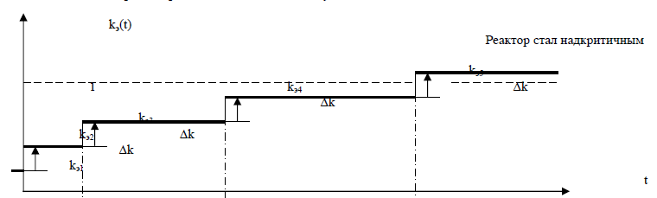
Изменение Кэф реактора при выводе его в критическое состояние

Slide 4
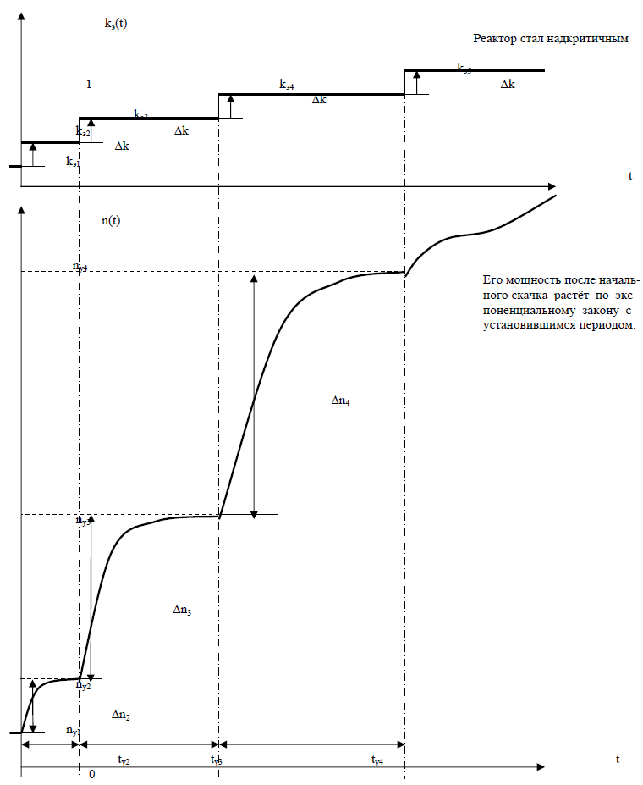

Slide 5
При этом всё подчинено разумной осторожности: как бы не ввергнуть реактор в состояние мгновенной критичности,
сообщив ему большую положительную реактивность раньше, чем появится возможность уверенно контролировать все изменения нейтронного потока штатными средствами измерения плотности нейтронов.

Slide 6
Осторожность диктует следующие меры:
а) Количество тепловыделяющих сборок в активной зоне реактора должно быть заранее рассчитано.
б) Загрузка их в реактор осуществляется порциями не более чем по ¼ от полного расчетного количества.
в) Критическое положение подвижных поглотителей заранее должно быть рассчитано.
Оператор заранее должен отчётливо представлять, до какой высоты ему предстоит поднимать поглотители от нижних концевых выключателей.
Без проверенного и утверждённого компетентными ответственными лицами расчёта пускового критического положения органов СУЗ
пуск реактора не разрешается.

Slide 7
г) Последовательность и темп подъёма групп поглотителей задаётся специальной программой безопасного подъёма их при пуске.
Суть этой программы состоит в том, что подъём поглотителей в критическое положение выполняется осторожными шагами.
Каждый из шагов уменьшает величину степени подкритичности реактора не более чем на 0.3 b_{эф}.
Кроме того, между шагами должны выдерживаться временные паузы, большие по величине, чем время стабилизации подкритической плотности нейтронов в реальных условиях пуска.

Slide 8
Каждая последующая порция загрузки после загрузки первой порции не должна превышать 1/4 величины оставшейся до экстраполированного, ожидаемого значения критичности К=1.
Процедуру загрузки порциями (более одной ТВС) повторяют в таком виде, пока есть возможность загрузки более одной ТВС.
Если вышеуказанные требования безопасности позволяют загрузку только одной ТВС, то процедура изменяется и для каждого последующего шага выглядит так:

Slide 9
В реактор вводится (опускается до НК) самый «тяжелый» (кроме постоянно взведенного АЗ)
ОР СУЗ.
Загружается одна ТВС.
Затем медленно поэтапно извлекается ОР СУЗ.
Если критичность не достигнута, то шаг повторяется.

Slide 10
В начальной стадии подъёма поглотителей, когда реактор глубоко подкритичен, изменения плотности нейтронов с каждым шагом поглотителей вверх относительно малы.
Поэтому нет никакого смысла делать значительные паузы между шагами, поскольку время практического установления подкритической плотности нейтронов даже при степени подкритичности, равной 0.02 b_{эф}, составляет величину порядка секунд.

Slide 11
В таких условиях можно вообще не делать пауз между шагами, то есть выполнять подъём поглотителей практически непрерывно: этим можно сэкономить значительное время при пуске.
На второй стадии пуска начинаются активные меры предосторожности: между шагами выдерживаются временные паузы величиной в 1 минуту.

Slide 12
На третьей, заключительной, стадии пуска (после подъёма поглотителей на высоту 80% от расчётной критической) паузы между шагами увеличиваются до 3 минут, а в некоторых случаях и величины одиночных шагов ограничиваются величиной
0.10 b_{эф},
поскольку и время стабилизации плотности нейтронов в таких условиях - величина того же порядка, и сами величины устанавливающихся плотностей нейтронов становятся достаточно большими, чтобы их могла фиксировать штатная система контроля плотности нейтронов.

Slide 13
У слишком «смелого» оператора может сложиться такая ситуация:
Не видя изменений плотности нейтронов по показаниям пускового прибора (стрелка которого застыла на нуле самой чувствительной шкалы),
оператор поднимает группы поглотителей вверх шагами без пауз (считая, что раз плотность нейтронов не растёт, то реактор ещё далёк от критического состояния).

Slide 14
В действительности реактор может быть уже вплотную приблизился к критичности, а нулевое показание прибора-контроля свидетельствует только о том, что пусковые ИК ещё не чувствуют нейтронов
(величина плотности которых ещё не достигла порога чувствительности пусковых ионизационных камер).
Ещё пару шагов поглотителями вверх - и реактор достигает критичности и переваливает его, становясь надкритичным, начиная быстрым темпом увеличивать мощность...

Slide 15
Много ли нужно, чтобы ввергнуть реактор в состояние мгновенной критичности?
- Совсем немного (сообщить ему положительную реактивность ρ = β_{э}).
Когда пусковая аппаратура СУЗ, наконец, почувствует нейтронный поток:
стрелка пускового миллиамперметра с сумасшедшей скоростью срывается с нуля и мгновенно зашкаливает в правом конце шкалы, свидетельствуя рост мощности реактора с очень большой скоростью...

Slide 16
И хорошо, если при таком развитии событий быстродействия срабатывания аварийной защиты (по сигналам недопустимо малого периода и превышения мощности над заданной) хватит на то, чтобы быстро остановить и заглушить реактор.
Иначе, сами понимаете, вполне можно сжечь твэлы в активной зоне реактора.

Slide 17
Поэтому для каждого серийного типа активных зон тщательно разрабатывается и в последующем возводится в ранг закона для операторов Программа Безопасного Подъёма органов СУЗ в критическое положение.
Следуя этой программе, вы спокойно достигнете критичности реактора и начнёте работу в предусмотренных далее энергетических режимах.

Slide 18
Признаки приближения к критическому состоянию и его наступления.
В подкритическом состоянии после любого возмущения мощность стабилизируется.
Если стабилизация происходит быстро (периодомер сразу устанавливается в 999)– мы далеко от критичности.
Если периодомер медленно идет к 999, значит критичность близко.
Если при вводе очередной порции реактивности мощность реактора увеличивается в 2 раза,
то при вводе следующей такой же порции реактивности реактор должен оказаться в критическом состоянии.

Slide 19
Пуск реактора

Slide 20
Подкритическое состояние реактора при бездействии обычно обеспечивается полным введением в активную зону всех групп подвижных поглотителей, а в реакторах типа ВВЭР - ещё и за счёт введения в воду первого контура добавочного количества борной кислоты.
При этом обеспечивается достаточная степень подкритичности реактора, гарантирующую невозможность самозапуска реактора во время стоянки вследствие вероятных неучтённых эффектов высвобождения реактивности.

Slide 21
Пуск реактора – это операция приведения его из подкритического состояния в критическое
путем осторожного подъема органов компенсации реактивности в критическое положение
или снижения концентрации борной кислоты в воде первого контура до критического значения.

Slide 22
Пуск реактора - одна из важнейших операций системы управления и защиты (СУЗ) реактора.
Пуск выполняется путем операций с реактором, находящимся в подкритическом со­стоянии, т. е. при ρ < 0, или к_{эф} < 1.
Пуск реактора из глубоко подкритического состояния проводит­ся посредством постепенного извлечения органов регулирования и компенсации реактивности
вплоть до дости­жения критичности
при безусловном выполнении правил ядерной безопасности (ПБЯ) в отношении скорости процесса.

Slide 23
Для первого пуска нового реактора используется медленный и осторожный метод размножения нейтронов источника.
Для уже изученного реактора проблема заключается в определении простого, безопасного, но не слишком мед­ленного режима пуска.

Slide 24
Метод пуска реактора из подкритического состояния состоит в том, что реактивность
(при извлечении регулирующих стержней) меняется ступеньками и после каждой ступеньки изучается поведение реактора.
Теоретический метод пуска, не применяемый в настоящее время, включает непрерывное извлечение регулирующих стержней.
Этот режим в хорошем приближении вполне заменяет ступенчатый. Поэтому его можно использовать при обосновании безопасности пуска реактора.

Slide 25
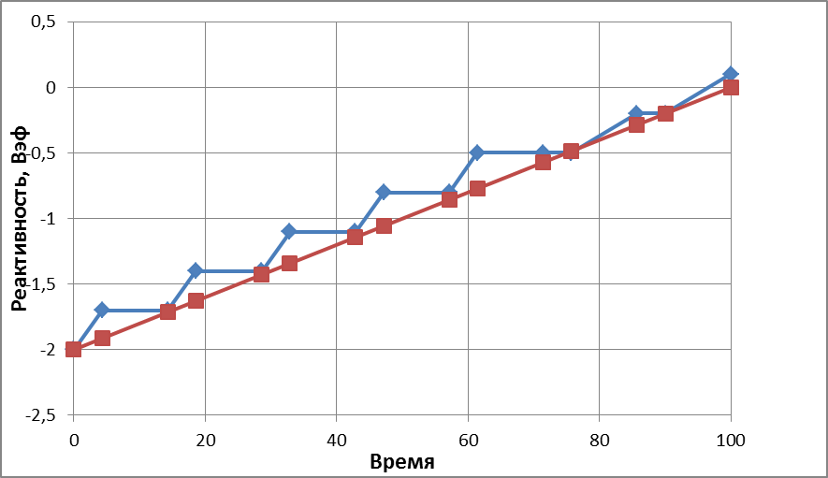
Ступенчатый и непрерывный способы введения положительной реактивности.

Slide 26
При непрерывном вводе положительной реактивности:
Предполагается, что реактивность изменяется непрерывно с постоянной скоростью
а (βэф/сек).
Изменение реактивности продолжается до тех пор, пока не будет достигнут намеченный заранее период реактора (значение которого определяется по измерителю периода),
после чего программу изменения реактивности изменяют, чтобы сохранить достигнутое значение периода вплоть до выхода реактора на мощность.

Slide 27
Таким образом, при определении времени, необходимого для пуска реактора, оказывается важной
средняя скорость изменения реактивности.
При оценке возможных эффектов, обусловленных неисправностями механизма перемещения стержней, важное зна­чение приобретает
максимальная скорость изменения реактивности.

Slide 28
В качестве примера рассмотрим реактор, ко­торый в заглушенном состоянии имеет подкритичность 10 βэф и уровень мощности, соответ­ствующий источнику нейтронов (Ns).
Если этот реактор должен стать критическим в течение 1 ч, то за это время должна быть введена реактивность, несколько большая
10 βэф, что приводит к скорости, равной
а= 1/360 βэф/с.
При достижении периода разгона 30 сек ввод реактивности прекращается и реактор выводится на намеченный заранее уровень мощности.

Slide 29
При таком периоде за 10 мин поток возрастает в е²⁰ ~ 5*10⁸ раз.
Пусковая скорость а ~ 1/360 βэф/с оказывается приемлемой,
если к моменту времени, когда достигается желаемый период,
уровень мощности достаточно высок для того, чтобы можно было точно снимать показания с измерителя периода.

Slide 30
Можно сказать, что скорость изменения реактивности является безопасной, если не происходит аварий даже тогда,
когда вышла из строя система измерителя периода и не срабатывает аварийная защита по периоду разгона.
В этом случае предполагается, что введение реактивности продолжается после достижения желаемого периода до тех пор, пока не произойдет срабатывание системы аварийной остановки при превышении заранее заданного уровня мощности.

Slide 31
Опасная величина скорости введения
реактивности может быть определена как величина,
при которой при выходе из строя системы измерителя периода
реактивность достигла бы значения, близкого к мгновенно-критическому,
за время, в течение которого происходит срабатывание системы аварийной остановки по уровню мощности.

Slide 32
Время запаздывания представляет собой сумму:
- времени запаздывания в измерителе мощности,
- времени, необходимого для освобождения регу­лирующих стержней и прекращения ввода реактивности.
Большое время запаздывания может позволить достичь мгновенной критичности.
В резуль­тате могут произойти серьезные нарушения нормальной работы реактора.

Slide 33
Максимально безопасным значением скорости введения реактивности было бы такое значение,
при котором за время, когда достигается выключение по уровню мощности,
реактивность оставалась бы ниже мгновенно-критической на величину,
достаточную для того, чтобы исключить опасность аварии, несмотря на отмеченное выше время запаздывания.

Slide 34
Для скорости ввода а = 1/360 βэф/с, начальной подкритичности реактора 10 βэф
и значения периода реактора, достигаемого при переходе через критичность равного
30 сек
можно получить, что уровень мощности возрос бы по отношению к первоначальному в ~ 10³ раз.
Если измеритель периода действует на таком уровне мощности, пуск реактора при таких условиях практиче­ски осуществим.

Slide 35
Если измеритель периода вышел бы из строя, то реактивность продолжала бы вводиться до тех пор, пока не начнет действовать выключаю­щее устройство по уровню мощности при некоторой мощности N₁.
Можно определить без­опасное значение N_{1,} при котором реактивность все еще была значи­тельно ниже, чем мгновенно-критическое зна­чение.

Slide 36
Оценочные расчеты показывают, что реактивность в момент времени, когда достигается уровень мощности N₁, определенно будет ниже мгновенно-критического значения.
Для а = 1/360 βэф/с, и τ = 10 с можно получить
N₁ /Ns <10⁸.
Следовательно, выключение по любому уровню мощности, меньшему 10⁸, было бы удовлетворительным с точки зрения обеспечения безопасности работы для скорости введения реактивности 1/360 βэф/с.

Slide 37
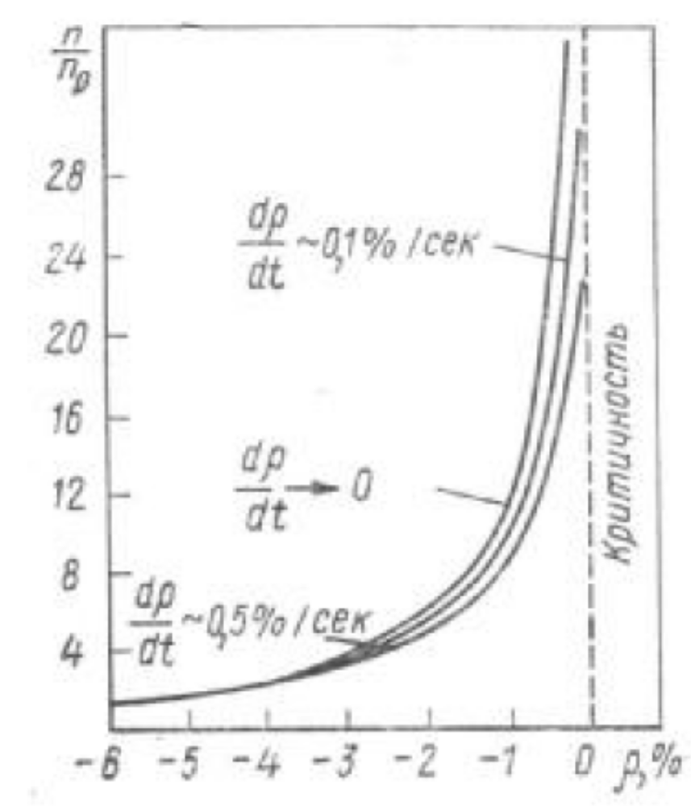
Зависимость плотности нейтронов в подкритическом реакторе от реактивности при линейном ее увеличении с различной скоростью.

Slide 38
Расчеты показали, что безопасная величина скорости введения реак­тивности при любом значении начальной подкритичности составляет 0,07 βэф/с.
Это нашло отражение в правилах ядерной безопасности, в которых эта величина указана в качестве максимально-возможной скорости ввода положительной реактивности.
На практике на каждом ЯР максимально-возможная скорость ввода положительной реактивности лежит еще меньше.
Например, для реактора ВВЭР-1000 эта величина составляет 0,02 βэф/с.

Slide 39
По правилам ядерной безопасности скорость ввода положительной реактивности не должна превышать
0.07 βэф/с.
Причем, если величина вводимой положительной реактивности превышает 0.6 βэф, то ввод реактивности должен вестись шагами,
величина которых не должна превышать 0.3 βэф

Slide 40
Метод обратного умножения
Этот метод используется при первоначальном приближении к критическому состоянию любой системы или в каждом случае, когда окончательные условия критичности неизвестны, но она должна быть достигнута в пределах диапазона перемещения регулирующего элемента.
Достоинством метода размножения нейтронов источника является то, что он дает возможность правильно экстраполировать к критическим условиям, хотя система еще консервативно безопасна, т. е. глубоко подкритична.

Slide 41
Этот метод чрезвычайно полезен и является по существу уникальным для критических экспериментов.
Когда ансамбль из размножающего материала находится поблизости от источника нейтронов, скорость испускания нейтронов в такой композиции должна быть больше, чем скорость испускания одного источника.
Размножение нейтронов источника системой М является отношением скорости испускания среды
к скорости испускания источника.
Вблизи критического состояния это размножение выглядит как
М = С/(1-к)
где к — эф­фективный коэффициент размножения сбор­ки, а С — константа для определенной сис­темы.

Slide 42
Если эффективный коэффициент раз­множения увеличивается и приближается к критическому значению (к = 1), то размножение нейтронов источника М увели­чивается беспредельно.
На практике при использовании этого метода
k увеличивается с увеличением какого-либо критического параметра.
После каждого последующего увеличения параметра строится график величины 1 /М как функции этого параметра и экстра­полируется к значению 1/М=0, т. е. к критическому состоянию.
Последующее безопасное изменение параметра производится на основе предыдущей экстраполяции.

Slide 43

Метод обратного умножения основан на предположении, что реактивность подкритического реактора с источником нейтронов обратно пропорциональна скорости счета детектора, расположенного в реакторе или вблизи него.
Это предположение хотя и достаточно очевидно, строго говоря, реализуется в тех случаях, когда приемлема точечная модель реактора.
Поведение плотности потока нейтронов (мощности) реактора с источником нейтронов во времени можно описать уравнением:
Notes:
где: Ф₀ – исходное значение плотности потока нейтронов, К – эффективный коэффициент размножения нейтронов, l – среднее время жизни поколения нейтронов, q – мощность внешнего источника нейтронов.

Slide 44
Для критической размножающей среды число нейтронов в единице объема будет изменяться по линейному закону
то есть в критической среде с внешним источником стационарный режим работы невозможен.
Мощность реактора будет в этом случае расти по линейному закону, угол наклона которого пропорционален мощности внешнего источника нейтронов.
Очевидно, что и в надкритической среде число нейтронов в единичном объеме также будет возрастать со временем, но уже по экспоненциальному закону.

Slide 45


Однако если размножающая среда подкритическая,
то в ней можно осуществить стационарный процесс, поскольку выражение имеет асимптотическое стационарное решение
причем полное число нейтронов в единице объема среды зависит как от мощности внешнего источника , так и от степени близости коэффициента размножения К к единице.
Величина M
носит название коэффициента умножения.

Slide 46
Метод обратного умножения основан на предположении, что ре­активность подкритического реактора с источником нейтронов об­ратно пропорциональна скорости счета детектора, расположенного в реакторе или вблизи него:
Умножение нейтронов Y_{i} для состояния реактора «i» можно определить как отношение числа нейтронов в реакторе в состоянии «i» - N_{i} к числу нейтронов N₀ с минимальным стартовым размножением
Y_{i}= N_{i} / N₀ .

Slide 47
Реально мы, конечно, не знаем истинного числа нейтронов в реакторе, а только оцениваем его по скорости отсчетов детектора или току ионизационных камер I_{i}, которые связаны с числом нейтронов через эффективность этих детекторов (ε) как
I_{i} = ε* N_{i}
Тогда можно условно принять:
Y_{i}= I_{i} / I₀ .
В числителе стоит эффективность детектора по отношению к размножающимся вторичным нейтронам деления (спектр деления со средней энергией примерно 2 МэВ), а в знаменателе - по отношению к нейтронам источника (спектр со средней энергией около 1 МэВ).

Slide 48

Фундаментальный факт состоит в том, что при приближении к критичности Yi стремится к 1:
при K_{eff ⇒} l
Из решения уравнения в указанных приближениях для подкритического реактора с источником следует обратная пропорциональность между числом
нейтронов в реакторе и его реактивностью.

Slide 49

После определения понятия умножения вводят понятие «обратного умножения» ОУ=1/Y
и на основе этого соотношения записывают формулу обратного умножения
.
Именно на этом соотношении построен
«метод обратного умножения», позволяющий экспериментально измерять как реактивность
(или критичность) самого реактора, так и реактивность вносимых в него возмущений.

Slide 50
На методе обратного умножения (ОУ) основано измерение любых изменений реактивности реактора. Фундаментальный вывод состоит в том, что изменение реактивности при переходе реактора из состояния"1" состояние "2", равно:
Δρ₂₁ = 1/У1 – 1/У2 = ОУ1 - ОУ2 = -ΔОУ
Notes:
Этим же методом получают интегральную и дифференциальную градуировочную характеристику органа регулирования, измеряя вес частей стержня.

Slide 51
На этом методе основано, в частности, «взвешивание» стержней СУЗ в подкритике.
Этим же методом получают интегральную и дифференциальную градуировочную характеристику органа регулирования.
Все работы по измерению эффективности стержней проводятся при приближении
к критическому состоянию
(K_{eff} = 0.95-0.98 и Y=20-30),
когда можно считать, что свойства подкритического и критического реакторов близки.

Slide 52
На методе обратного умножения основан и метод безопасного достижения критического состояния при загрузке реактора.
Отметим, что метод обратного умножения - статический.
Поэтому при замерах скорости счёта детекторов следует делать выдержку после любых возмущений (1-3 минуты),
чтобы исключить влияние переходных процессов и использовать при измерениях не один, а не менее
2-х детекторов нейтронов.

Slide 53
Методика пуска реактора с построением кривой обратного счета обеспечивает ядерную безопасность
в процессе пуска и сводится к построению в процессе загрузки реактора
зависимости обратного умножения (ОУ = 1/У)
от характеристики реактора, изменяющей параметр его критичности
(например, от числа загруженных в реактор тепловыделяющих сборок ТВС (n),
от уровня замедлителя Н, от концентрации борной кислоты С, от положения компенсирующих органов).

Slide 54
Если в процессе загрузки реактора строить зависимость обратной скорости счета (N_{i}) от числа загруженных ТВС, то можно прогнозировать реактивность реактора в относительных единицах.
Во всяком случае, можно утверждать, что такая кривая будет стремиться к 0 при приближении загрузки реактора к крити­ческой.
В процессе набора критической массы целесообразно строить oтношения скоростей (начальной к текущей скорости счета – N₀/N_{i}) счета.

Slide 55
Таким образом, по отношению измеренных скоростей счета детекторов можно оценивать степень приближения реактора к критическому состоянию и даже оценивать его реактивность.
При загрузке ТВС в активную зону или при ступенчатом извлечении из реактора органов регулирования (ОР) реализуется линейная зависимость реактивности от числа загруженных сборок или от высоты подъема группы ОР.
При достижении критического состояния скорость счета начнет неограниченно возрастать, при этом N₀/N_{i} будет стремиться к нулю.

Slide 56
Процедура безопасного вывода реактора в критсостояние такова:
Устанавливается «нулевое» или «реперное» состояние реактора, в нем фиксируются все параметры (температура, расход, положение всех органов управления).
В нем измеряется ток ионизационной камеры (показания счетных каналов контроля) - это I₀, это значение принимают за 1 (100, 1000,…..)
У₀=1 и ОУ₀=1.
Значения ОУ₀ =1 откладывают на графике зависимости ОУ от числа загруженных ТВС - n_{ТВС}.

Slide 57
Затем загружается безопасное количество - порция ТВС (n_{ТВС}) (не более 10% от расчетного значения) и замеряется ток ИК (или скорость счета) - это - I₁
Вычисляется ОУ₁.
Значения ОУ₁ откладывают на графике зависимости ОУ от числа n _{ТВС}.
Через эти две точки проводят прямую и экстраполируют ее до пересечения с осью n_{ТВС}.
Это есть первое экстраполированное значение критического состояния n_{1экст}.
Это значение представляет собой оценку значения n_{ТВС}, при котором реактор должен выйти в критическое состояние.

Slide 58
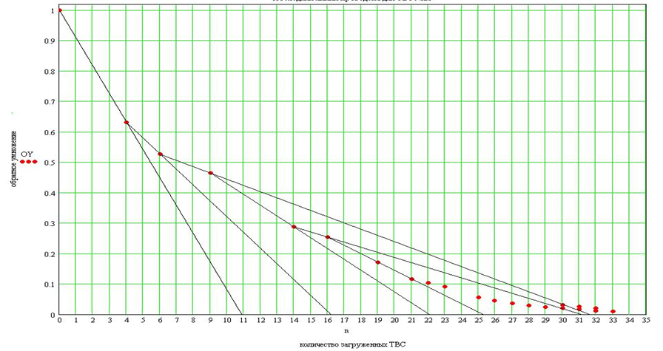
Notes:
Пример построения кривой обратного счета с определением экстраполированных значений критического положения.

Slide 59
По правилам ядерной безопасности следующая очередная загружаемая порция ТВС не должна превышать
¼ части от разницы между текущим и экстраполированным значением параметра, откладываемого по оси Х (с помощью изменения которого производится выход в критическое состояние).
Все данные по состоянию реактора и положению стержней, температур, тока ИК, времени и т.п. заносят в журнал.

Slide 60
Рассмотрим примение метода обратного умножения к задачам контроля за реактивностью реактора при наборе критической массы, когда коэффициент размножения изменяется во всем интервале
от 0 до 1.
В этих случаях в реактор (до установки сборок с делящимся материалом) помешается источник нейтронов, а вокруг реактора располагаются детекторы нейтронов (измеряется значение I₀).
Загрузку реактора обычно начинают с постановки ТВС в центр реактора.

Slide 61
Загрузка остальных сборок осуществляется порциями с выдержкой между ними и измерением скорости счета детекторов нейтронов.
По мере загрузки делящихся материалов вследствие размножения нейтронов делящимися ядрами поток нейтронов возрастает и увеличивается скорость счета детекторов.
Чем ближе реактор к критическому состоянию, тем больше скорость счета детекторов.
И меньше величина обратного умножения.

Slide 62
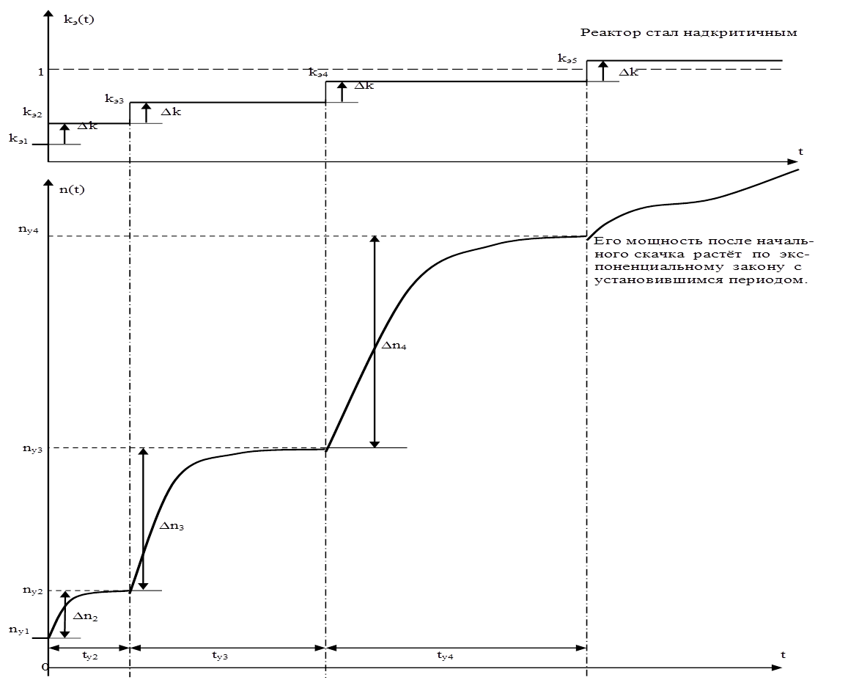

Slide 63
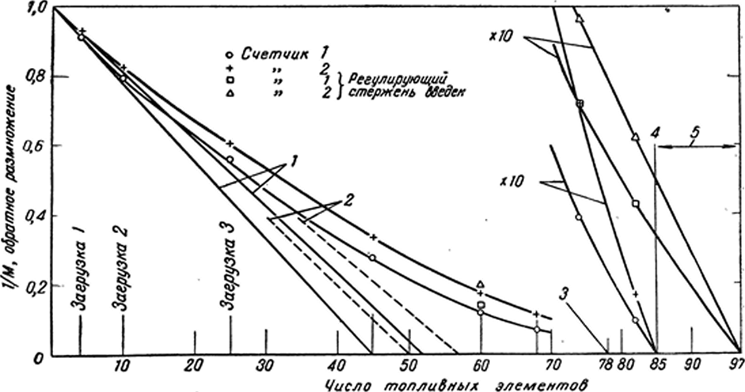
Кривые размножения нейтронов источника
Notes:
1 — первая экстраполяция; 2 — вторая экстраполяция; 3 — расчетная критическая загрузка; 4 — критичность по зап нейтронам;

Slide 64
Формы кривых обратного счета очень сильно зависят от типа сборки, геометрии или расположения оборудования и изменения определенных параметров.
Вогнутость кривой в этом примере указывает на безопасность догрузки. Однако обычно приходится иметь дело с выпуклыми кривыми обратного счета, и требуется максимальная тщательность при определении каждой последующей догрузки.
В случаях, когда есть хотя бы малейшее со­мнение по поводу величины следующей догрузки, решение следует принимать с большой осторожностью.

Slide 65
Разница в формах двух кривых существует из-за различия в гео­метрии расположения двух счетчиков.
Когда интерес к сборке огра­ничивается ее критичностью, систему можно и не доводить до критического состояния, а достраивать до тех пор, пока можно будет сделать надежную экстраполяцию.
Такая сис­тема может быть собрана и без регулирующих стержней, но она должна иметь такую гео­метрию, при которой кривая обратного счета может быть интерпретирована с целью полу­чения представительной экстраполяции.

Slide 66
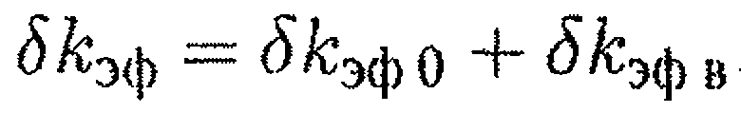
Ступенчатый ввод реактивности в подкритический реактор
Так как при пуске реактора критическое состояние часто достигается ступенчатым выдвижением органов компенсации реактивности, то практический интерес представляют соотношение плотностей нейтронов при последовательном уменьшении степени подкритичности n_{i+1} / n_{i} и получаемые при этом значения времени t_{уст i}
необходимые для достижения установившейся плотности нейтронов по­сле каждого изменения степени подкритичности.
Если представить степень подкритичности δк_{эф} как сумму из­начальной подкритичности и вводимого скачкообразно воз­мущения то можно записать

Slide 67
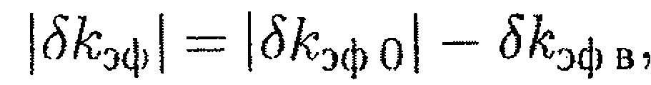
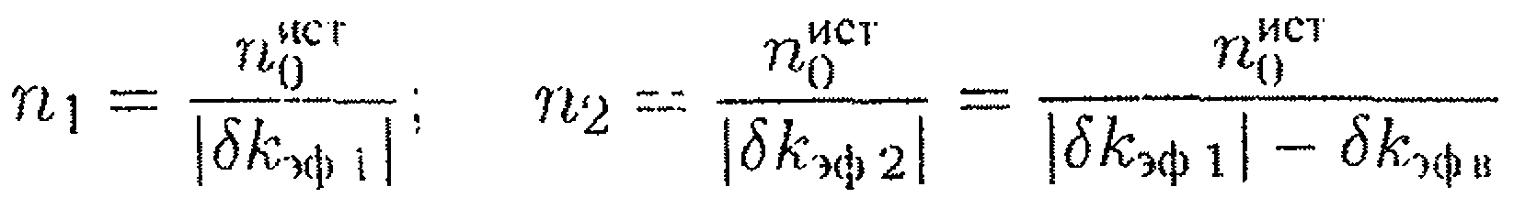
Ввиду того, что δк_{эф} и δк_{эф0} в подкритическом реакторе отрицательны, а знак δк_{эф в} может быть любым, это уравнение часто записывают в виде
причем знак минус (-) перед δк_{эф в} означает введение положитель­ной реактивности, а знак плюс (+)
— наоборот, отрицательной (для подкритического реактора). Тогда, если начальная плотность ней­тронов n₁, то

Slide 68
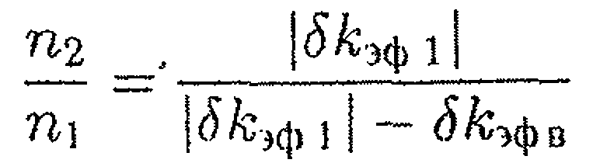
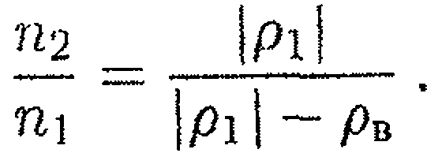
и их отношение
Часто записывают
Полученные результаты говорят о том, что в случае приближения к критическому состоянию приращение плотности нейтронов получается тем большим,
чем меньше по абсолютной величине оставшаяся подкритичносгь.

Slide 69
Полученное решение показывает в общем случае асимптотическое увеличение плотности нейтронов,
и теоретически время достижения установившегося значения равно бесконечности.
Реально для определения времени достижения установившейся плотности нейтронов после изменения степени подкритичности принимают момент времени, когда плотность нейтронов достигает некого договоренного значения.
Обычно это 95 % установившегося значения.

Slide 70
Пример:
Как осуществляется вывод реактора ИРТ-Т из подкритического состояния на МКУ

